Slide 1


RECUERDA PONER A GRABAR LA CLASE
Notes:
Colocar todas las clases

Slide 2
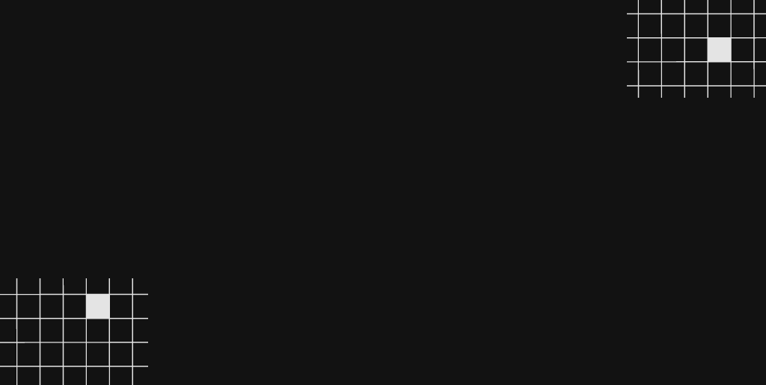

¿DUDAS DEL ON-BOARDING?
MIRALO AQUI
Notes:
Obligatoria siempre.

Slide 3

Clase 18. DESARROLLO WEB
PROYECTO FINAL
Notes:
Obligatoria siempre

Slide 4

Repasar los temas principales
Revisar los objetivos alcanzados en el curso.
Recomendaciones finales.
Presentación de los avances del proyecto.
OBJETIVOS DE LA CLASE
Notes:
Obligatoria siempre. Es lo que queremos alcanzar una vez finalizada la clase. Recordá que se enuncian en principio con el verbo delante (por ejemplo: “Comprender…”, “Analizar…”, “conocer…”, etc).

Slide 5

GLOSARIO:
Clase 17
Cliente: es quien compra (o tiene interés en comprar) nuestro producto o servicio, a cambio de una remuneración.
Percepción del cliente: la percepción es el proceso mediante el cual un individuo selecciona, organiza e interpreta la información que recibe para crear una imagen del mundo con significado. La percepción del cliente se basa en su valoración de nuestro servicio, según el grado de satisfacción de sus necesidades y expectativas.
Usuario: es a quien tienen en mente las empresas desarrolladoras de hardware y software informático, cada vez que diseñan un nuevo dispositivo o aplicación.
Presupuesto: es un plan de operaciones y recursos de una empresa, que se formula para lograr los objetivos en un cierto periodo de tiempo y se expresa en términos monetarios.

Slide 6
MAPA DE CONCEPTOS

Slide 7

MAPA DE CONCEPTOS CLASE 18
Temas principales
HTML y CSS
Modelado y Grids
Frameworks y SASS
Web online y conocer al cliente
Objetivos alcanzados
¿Por qué eres desarrollador/a web?
Recomendaciones finales
Proyecto final
Notes:
Se puede usar para comenzar o finalizar la clase, según sea más conveniente. La información de este slide es de relleno.
Recurso: Mapa de conceptos
Muestra rápidamente los contenidos de la clase y cómo se relacionan. Ayuda a los estudiantes a evitar “perderse” durante la clase, al avanzar en un sentido lineal una diapositiva tras otra. El ejemplo pertenece a la primera clase del curso UX/UI.
Sugerencia: -También se pueden mostrar con un menor énfasis o colores apagados, aquellos contenidos de clases anteriores y que se vinculen con la actual.
-Resaltar con color los temas que se abordan en la clase.

Slide 8



CRONOGRAMA DEL CURSO
Clase 17
Clase 18
Conociendo a nuestro cliente
Proyecto final
PROYECTO FINAL
CREA TU PRESUPUESTO
Notes:
Recurso: Cronograma del curso - Se muestra al inicio de cada clase
- Tiene un aspecto similar a un calendario. - Resume rápidamente: título de la clase, número y contenidos que abarca
- Guía rápida tanto para docentes, como para estudiantes. - Para mayor ubicación en el curso, también muestra en un tamaño más pequeño lo sucedido la clase anterior y la siguiente.
-Ubicar en el interior de cada clase aquellas cuestiones destacadas con las cuales se encontrará el alumno y con su respectivo nombre: desafíos, entregables de proyecto, actividades colaborativas o ejemplos en vivo.

Slide 9
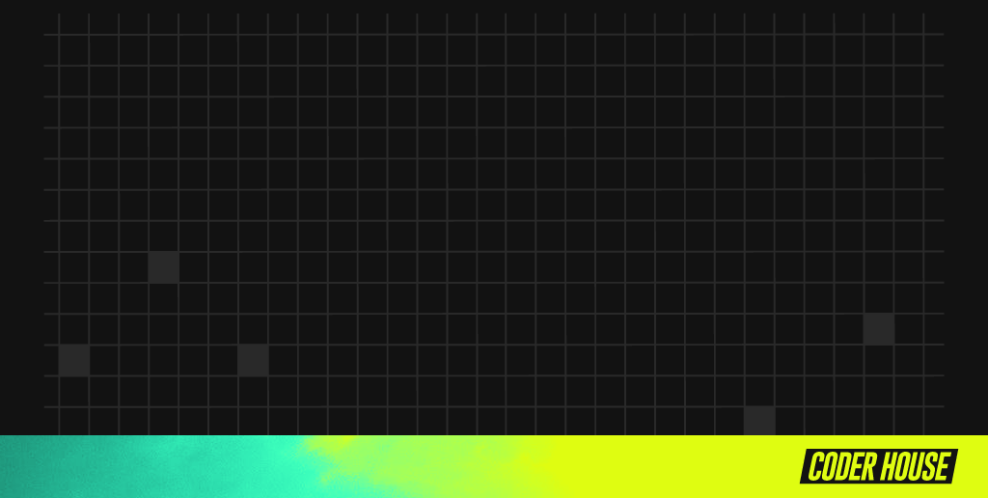
PERO PRIMERO, HABLEMOS DE DISEÑO
Notes:
Usar para los módulos más importantes de la clase, donde se introducen conceptos que se ven en varios slides. No hay que usarla para todos los módulos.

Slide 10

EL DISEÑO DIGITAL
Notes:
¿Quién me puede decir que entiende por diseño gráfico?

Slide 11
¿QUÉ ES EL DISEÑO DIGITAL?
Es la disciplina encargada de transmitir un mensaje específico mediante las herramientas de la comunicación visual y las artes gráficas, desde la tecnología, la interacción, el contenido multimedia, web y mobile.
Notes:
Usar para slides de sólo texto con el contenido más importante de la clase. En una presentación de 50 slides usar máximo 5 de estas.

Slide 12
ASPECTOS A TENER EN CUENTA...
Concepto y marca
Paleta de colores
Tipografía
Diagramación

Slide 13

Notes:
Introducción a los conceptos básicos del diseño gráfico
Por ejemplo, cuando diseñamos un libro, este, tiene que ser fácil de leer, debemos optimizar el interletrado, el interlineado, el espacio blanco y el contraste de la mancha o los bloques de texto para no cansar la vista, debe tener una organización que me permita encontrar lo que busco rápidamente, como un índice alfabético y una tabla de contenidos, y también debe tener un tamaño que sea fácil de transportar, y así sucesivamente. Los diseñadores podemos mejorar la experiencia de lectura con nuestras decisiones estéticas. El diseño web se trae cosas del diseño editorial, para empezar a dar forma, sentido y jerarquía a las páginas web que conocemos hoy en día.

Slide 14
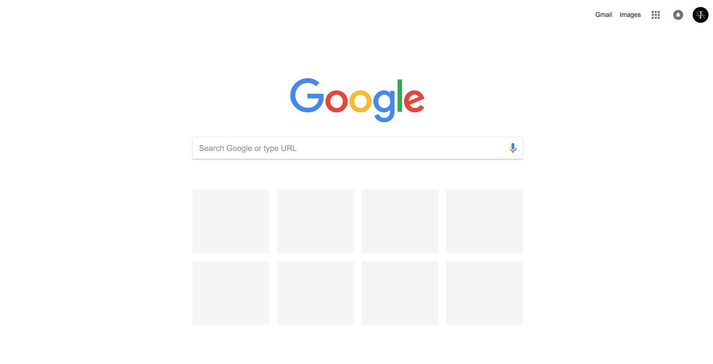
Notes:
En el mundo digital lidiamos con otras variables, por ejemplo, una de las razones por las que Google se convirtió en el buscador preferido por excelencia es por que fue el pionero en pensar en el usuario y su necesidad de BUSCAR contenido, atendiendo a esa necesidad, crearon un buscador que tuviera solamente una barra de búsqueda, y con el uso frecuente empieza a personalizarse con tus sitios de navegación más visitados, además que tu perfil de google se conecta con tu cuenta de correo. La experiencia que ofrece google es tan satisfactoria que han dominado el espacio digital.

Slide 15
CONCEPTO E IDEA RECTORA

Slide 16
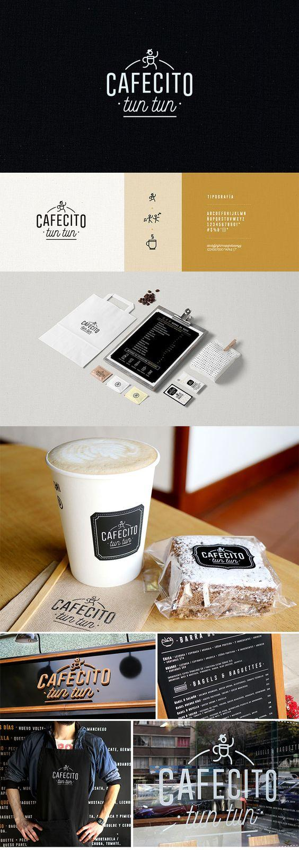
Coffee Shop Cafecito Tun Tun
Urbano
Industrial
Contemporáneo/Icónico
Referencia a pizarra y tiza
Masculino
Sobrio
Millenial
Notes:
Pero ¿a qué nos referimos con un concepto o idea rectora? Veamos unos ejemplos…

Slide 17

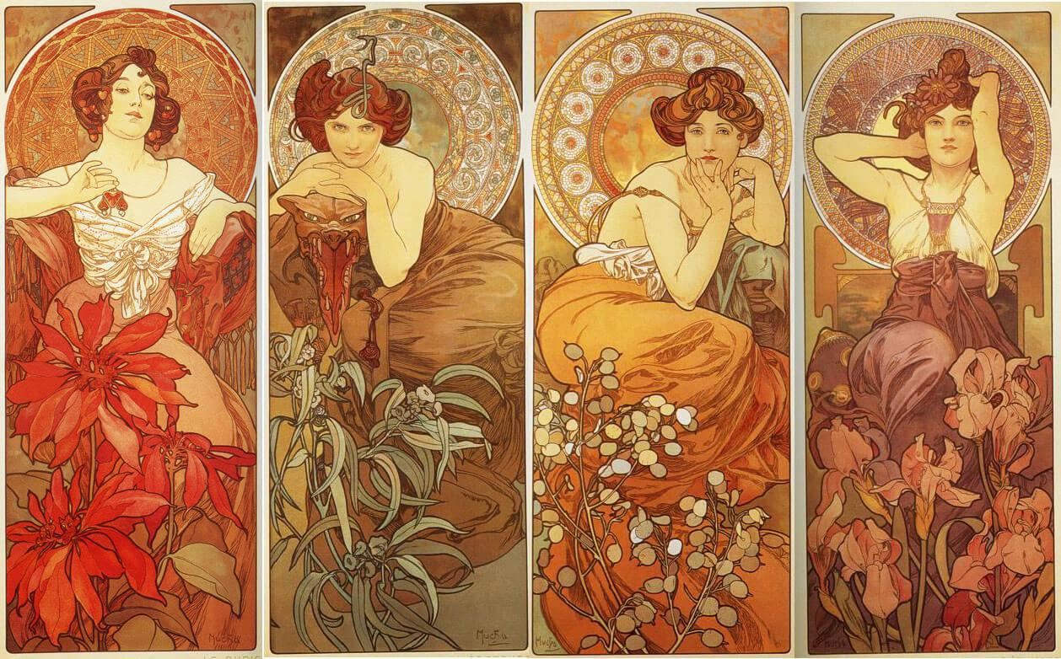
Coffee Shop y venta de flores
Artístico (Collage)
Delicado
Referencia al Art Nouveau (Alphonse Mucha) moderno
Mujeres adultas gran poder adquisitivo
Notes:
Por ejemplo en esta identidad vemos que es un estilo completamente opuesto, de lo industrial pasamos a lo artístico y orgánico, al collage, a referencias como el art nouveau, y podemos distinguir que se dirige a otro tipo de audiencia

Slide 18
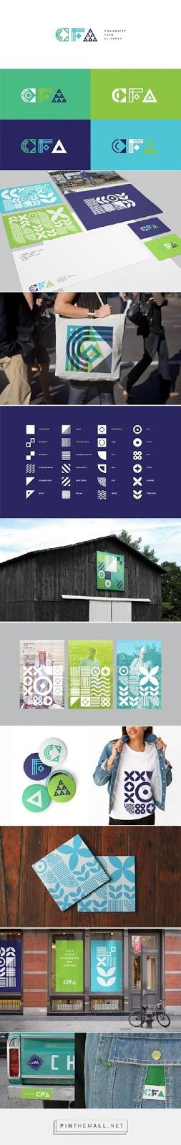
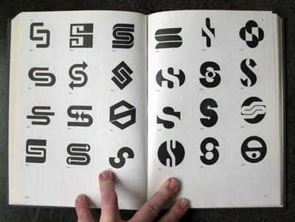
Community Farm Alliance
Vintage
Modular y geométrico
Simbología propia
Juvenil, fresca, trotamundos
Frugal, minimalistas
Notes:
Una identidad es lo que te diferencia de los demás, es como la personalidad de cada personas, todos somos únicos. Una identidad no solo incluye el logo, sino que es un sistema visual que aplica a la pieza más pequeña hasta la de mayor formato digital o impreso
+ Vemos que el logo debe ser tan simple que se traslade fácilmente a una superficie textil, a una papelería e incluso a la vidriera del local
+ También vemos que tiene una paleta de colores y tipografías consistentes
+ Se desarrolla iconografías y patrones propios de la marca que se pueden extender hasta la señalética, a la iconografía del sitio web y a patrones visuales en diferentes materiales
Al igual que esta identidad, se trata de generar un conjunto de elementos visuales que encajan de forma modular para crear un todo que expresa la personalidad de la marca
Una identidad visual es la expresión de la organización a través de una serie de elementos identificatorios perceptibles sensorialmente. La identidad visual no es un elemento visual aislado que representa a la organización, sino un sistema o conjunto de características físicas reconocidas perceptiblemente por el individuo como unidad identificadora de la organización. (Capriotti, 1992, p. 118)

Slide 19
IDEA RECTORA
Es aquella que dirige todas la decisiones estilísticas de un proyecto de diseño o de una identidad visual.
Notes:
Entonces, concluimos que...

Slide 20
EL CONCEPTO O IDEA RECTORA
Puede basarse en la adaptación contemporánea de un estilo artístico (Decó, Bauhaus, Dadá u otro)
Se enfoca en un perfil de audiencia: street, urban, high-fashion, millenial, infancia…
Requiere investigación e inspiración previa
Se ajusta a los gustos y preferencias de esa audiencia (demografía y psicográfía)
Se expresa a través de un moodboard, una brand guideline y un tagline (palabra o frase que encapsula la naturaleza de la marca)
Notes:
¿Y cómo la creamos?

Slide 21
INTRODUCCIÓN A LA TEORÍA DE COLOR
Notes:
Usar para los módulos más importantes de la clase, donde se introducen conceptos que se ven en varios módulos. No hay que usarla para todos los módulos.

Slide 22
LAS 4 FUNCIONES PRINCIPALES DEL COLOR
Atención y Jerarquía: atraer la mirada a un lugar específico del diseño.
Agrupamientos: definir categorías de elementos.
Significado/Semántico: el uso del color me confirma dónde estoy y en qué estado se encuentra el sistema por el cambio de color de los elementos.
Identificar: asociarse a una marca específica como el Rojo Coca-Cola…
Indicar interacción o Estado del sistema
Notes:
Usar para slides de sólo texto con bullets.

Slide 23
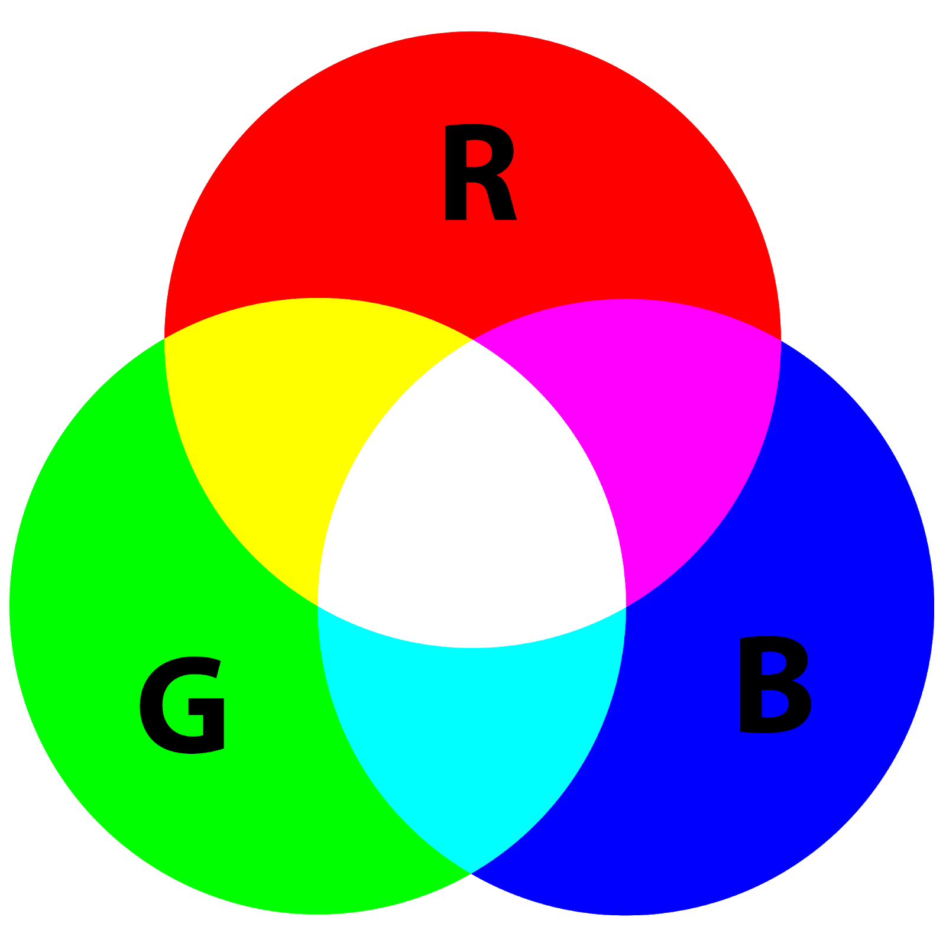
RGB
Es una sigla formada por los términos de la lengua inglesa red (“rojo”), green (“verde”) y blue (“azul”). El concepto suele emplearse para referirse a un modelo cromático que consiste en representar distintos colores a partir de la mezcla de estos tres colores primarios.
Notes:
El modelo RGB maneja colores aditivos o colores luz, lo que quiere decir que al intersectarse llegamos a la luz blanca pura.
El modelo RGB es el que se utiliza para el diseño en cualquier pantalla o interfaz
La gama cromática es más amplia y genera colores más vibrantes, de hecho hay una tendencia actual a aprovechar la luminosidad de estos colores para actualizar la imagen, por ejemplo, en el caso del rojo de Youtube.

Slide 24
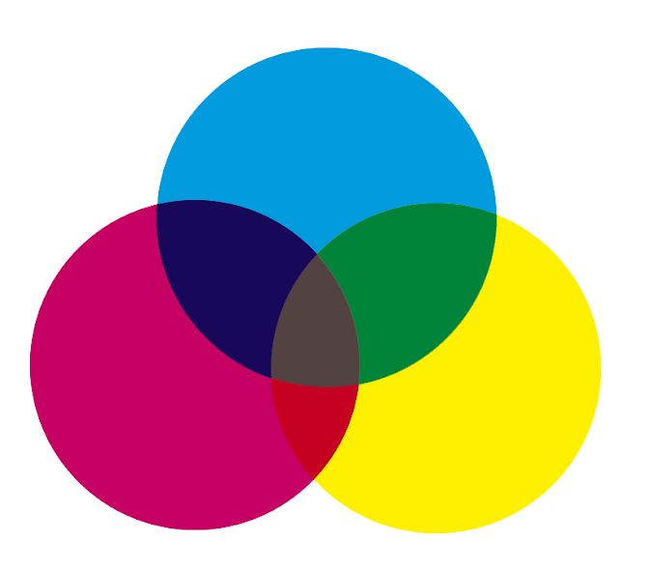
CMYK
Es un modelo de color sustractivo ya que al mezclar los cuatro colores primarios en una superficie blanca, se genera el color negro. Se utiliza en la impresión a color.
Su nombre es el acrónimo inglés de los colores básicos: Cyan, Magenta, Amarillo y Negro.
+
Notes:
En el modelo CMYK, la k representa la tinta negra, que es la cuarta o última capa de impresión. El negro se añade por que la combinación de las tres tintas resulta en un castaño. En algunas ocasiones al negro se le añade un porcentaje de cyan o magenta de 20-30% para obtener un negro más profundo.
Cuando realicen sus diseños para impresión tienen que poner atención a que sus grises estén compuestos sólo por un porcentaje de tinta negra sin otros colores.

Slide 25
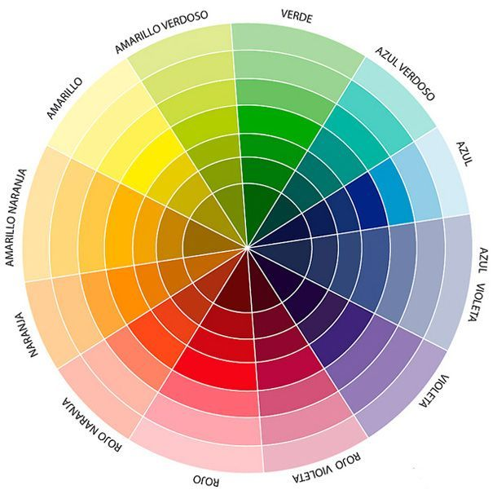
Paletas
colourlovers.com
Color.adobe.com
brandcolors.net/
colorsupplyyy.com/

Slide 26
Colores monocromáticos
Son el resultado de la mezcla de un color puro con negro, gris o blanco. Si en la rueda del color utilizamos esta gama tendremos como resultado un maquillaje muy suave y homogéneo.

Slide 27
COMBINATORIA
Notes:
Usar para los módulos más importantes de la clase, donde se introducen conceptos que se ven en varios módulos. No hay que usarla para todos los módulos.

Slide 28
Círculo Cromático
Es una representación visual de los colores primarios (rojo, amarillo y azul) y su combinación para crear todos los demás colores visibles. Ayuda a las personas a comprender las relaciones entre los colores para el arte y la planificación del diseño.
Notes:
Práctica con el círculo cromático.
Indiquen en el círculo proporcionado ¿de qué formas podemos combinar los colores para generar una paleta de color? Uno por persona y pasar a la siguiente persona.

Slide 29
Colores complementarios
En el círculo cromático son los colores que se encuentra opuestos, uno frente a otro. Con esta mezcla vamos a conseguir un contraste de color.

Slide 30
Colores análogos
En el círculo cromático son los colores que se sitúan a los dos lados de un color. Con esto conseguiremos una combinación armónica y suave.

Slide 31
Colores complementarios análogos
En el círculo cromático son los colores análogos (situados a los lados de un color) del complementario (color opuesto).

Slide 32
Colores complementarios
Si trazamos un triángulo equilátero en el círculo cromático, son colores que quedan dentro de él. Con ellos se conseguirá una combinación muy equilibrada pero llamativa.
Para dar más de armonía podemos combinarlos con sus tonos monocromáticos.

Slide 33
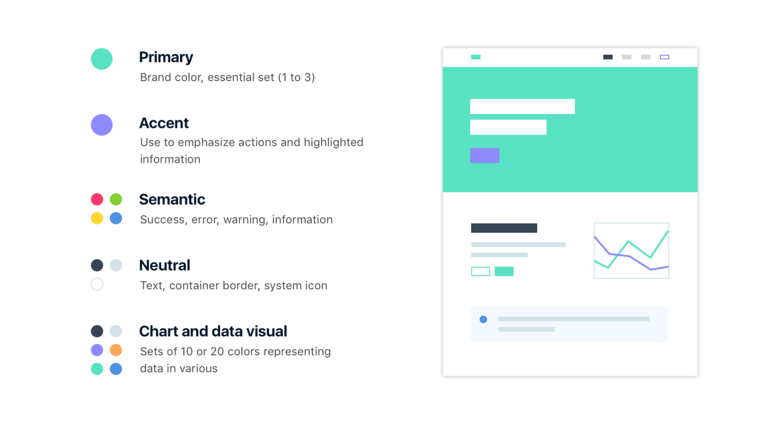
Notes:
Cómo se maneja una paleta de color en diseño digital. Generalmente tendremos una paleta muy reducida con los siguientes grupos de colores:
Colores primarios: 1 o 2 colores corporativos máximo. Estos serán los más dominantes o los que definen el “tema” del sitio. Cuando creen su marca piensen en esta limitación. El color primario va a dominar en presencia con alrededor de 70%.
Color acento: Puede ser uno de los colores corporativos o una variación del mismo modificando la luminosidad o saturación. Luego veremos cómo hacerlo con el Modelo de color HSB (Hue, Saturation, Brightness). El color acento debe representar no más del 10% del sitio. Ya que define jerarquías visuales, sólo se usa para elementos que queremos reslatar sobre otros: botones, CTAs y botones flotantes.
Colores semánticos: Son los colores que utilizaremos para indicar el estado del sistema e indicar advertencias al usuario.
Colores neutros: grises, blanco y negro. Se van a utilizar para el contenido textual, los niveles de gris definirán también la jerarquía o importancia de unos contenidos sobre otros. El gris más oscuro o contrastante se utilizará para títulos H1, H2 y H3, mientras que los grises más claros generalmente se asocian a contenido de nivel terciario como: políticas de privacidad u otros documentos legales.
Si vamos a tener ilustraciones o gráficos de datos estos también tendrán su propia paleta.
Paletas de color en UI: https://blog.prototypr.io/basic-ui-color-guide-7612075cc71a
Práctica: crear una paleta de color con la herramienta de material design
https://material.io/design/color/the-color-system.html#color-theme-creation

Slide 34

LINKS ÚTILES PALETA
Herramienta de Adobe para crear Paletas de Color
https://color.adobe.com/create/color-wheel/
Herramienta de Material Design para crear paletas de diseño digital
https://material.io/design/color/the-color-system.html#tools-for-picking-colors
Colordot
https://color.hailpixel.com
Coolors
https://coolors.co/
Palettr
http://palettr.com/
“Itten: Teoría del color”:
https://arte.plus/las-combinaciones-color-segun-itten/
Notes:
Usar para que los estudiantes puedan explorar en sus casas los recursos vistos en clase: artículos, herramientas, websites, videos.

Slide 35
¿QUÉ PASA CON EL CONTENIDO?
Notes:
Usar para los módulos más importantes de la clase, donde se introducen conceptos que se ven en varios módulos. No hay que usarla para todos los módulos.

Slide 36
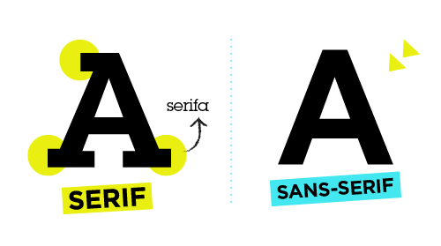
TIPOGRAFÍA: SERIF VS SANS-SERIF
Notes:
Las tipografías se clasifican en dos grupos mayores:
Serif y Sans Serif
Las tipografías Serif se asocia con:
+ Clásico
+ Serio
+ Estable
+ Y dependiendo del ancho de las astas es más imponente y fuerte
+ Las Didonas (similares a la Didot) de alto contraste entre sus astas se asocian especialmente al mundo de la moda
Las tipografías Sans Serif se asocian con:
+ Contemporáneo
+ Funcional
+ Juvenil
+ Neutro, son tipos que están pensados para rápida lectura y alta legibilidad, la falta de modulación y ornamentación les otorga una personalidad neutra, sin embargo, entre ellas hay rasgos distintivos.
Por ejemplo, Helvetica se asocia al diseño Suizo, Roboto es la Sans Serif de los productos en Android establecida por las pautas de Diseño Material de Google, mientras que Apple se asocia a San Francisco, de hecho esta tipografía sólo puede utilizarse para productos Apple.

Slide 37
FAMILIAS TIPOGRÁFICAS
Con Serif (roman): Garamond, Bodoni.
Sin Serif (paloseco): Helvetica.
Cursivas (script): Pinyon Script.
Decorativas (graphic): Monoton.
Notes:
En términos más específicos se clasifican en familias, donde entran las cursivas y las decorativas. Las últimas dos deben tener un uso restringido, es decir, se pueden utilizar para títulos y textos muy cortos, pero en textos continuos suelen ser difíciles de leer. No se recomiendan para uso digital por que el tiempo que pasamos leyendo en medios digitales suele ser muy corto, segundos apenas.

Slide 38

INTERLETRADO
Es el espacio que hay entre letra y letra.
Warning!
Abusar de esta propiedad, dificulta la legibilidad
(no irse a extremos)
Notes:
El interletrado se puede controlar fácilmente en diseño impreso, en diseño digital no es tan fácil. Siempre asegurarse de que el texto tenga un ajuste óptico y de nosotros ajustar el espacio entre combinaciones peligrosas como una A mayúscula después de una T.
El refinamiento del espacio entre letras es lo que distingue un diseño profesional de otro que no lo es.
Por otro lado tomar en cuenta que un interlineado muy ajustado dificulta la lectura pero puede convertirse en un recurso de diseño cuando se quiere comunicar integridad, unión o mezcla.

Slide 39
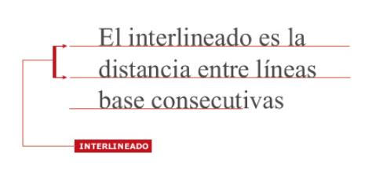
INTERLINEADO
Es el espacio que hay entre cada renglón.
Notes:
Algo a tomar en cuenta acerca del interletrado e interlineado es que no se puede controlar igual en diseño digital. Esto es por que los tamaños y extensión de las oraciones que determinen en la web pueden ser modificados dependiendo del tamaño de la pantalla y cómo se comporta el diseño web responsive.
El interletrado no puede ser tan amplio que se pierda el inicio entre una línea de texto y la siguiente.
El interletrado no puede ser tan bajo que terminemos leyendo una línea repetidas veces.
Una relación 100%:120% es lo mínimo ideal para una buena lectura.
Las manchas de texto en impresos pueden ser desde los 9 a 12 puntos, mientras que en pantalla este tamaño varía recomendado un mínimo de 16 puntos para que sea legible y mayor en pantallas tipo retina, es decir, a mayor densidad de píxeles en la pantalla, mayor será el tamaño que se requiera para una buena lectura.

Slide 40
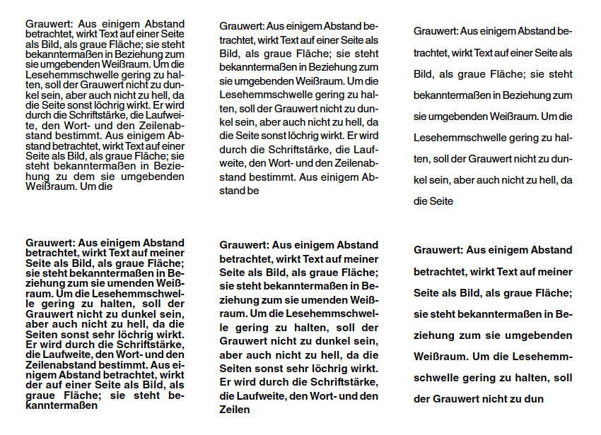
INTERLINEADO
Define el gris de la mancha de
texto, y permite mejorar la
lecturabilidad de la misma.
Warning!
Abusar de esta propiedad, dificulta la legibilidad
(no irse a extremos)

Slide 41
COMBINACIONES DE TIPOGRAFÍA
1 Sola Fuente: hasta 3 variantes
2 fuentes que contrasten: serif+san-serif
Jerarquizar tamaños en proporción: 30pts/15pts
Itálicas sólo para énfasis: Zeitgeist
Saltarse una o dos variantes para mayor contraste: Bold+Light, Black+Light
Alineación izquierda para evitar ríos en el texto
Notes:
Usar para slides de sólo texto con bullets.

Slide 42
PRÁCTICAS DE REDACCIÓN
Redactar oraciones cortas
Dividir en párrafos cada cuatro oraciones
Limitar la extensión de los párrafos (Max: 75 palabras)
Evitar párrafos en mayúsculas, ya que dificultan la lectura
Usar números para cifras. Ya que rompen la uniformidad de lectura.
Destacar usando negrita en las palabras clave para llamar la atención.
Incluir subtítulos cada 3 párrafos para separar bloques temáticos
Utilizar elementos de lectura rápida como viñetas y listas numeradas

Slide 43
PRINCIPIOS DE DISEÑO Y JERARQUÍA VISUAL
Notes:
Usar para los módulos más importantes de la clase, donde se introducen conceptos que se ven en varios módulos. No hay que usarla para todos los módulos.

Slide 44
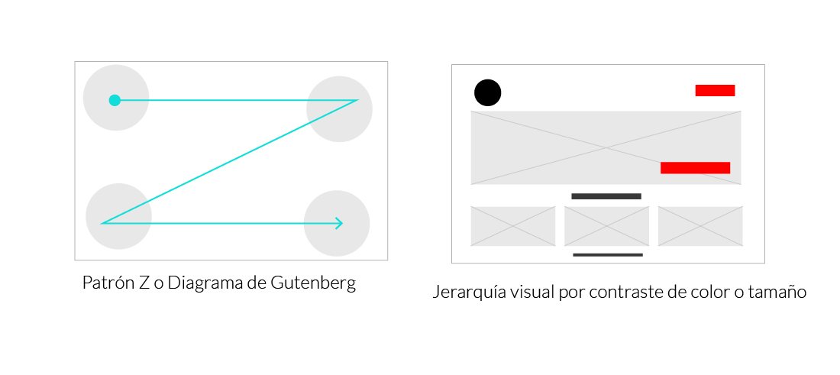
PATRÓN Z Y CONTRASTE
Notes:
El principio del patrón Z o diagrama de Gutenberg determina que estamos habituados a leer de izquierda a derecha y de arriba abajo, existen 4 zonas distintivas, siendo las más importantes la superior izquierda, en la que generalmente se sitúa el logo, y la inferior derecha, en la que generalmente se sitúa un llamado de acción o CTA (Call to Action).
La jerarquía visual se determina en niveles de lectura, desde lo que tiene mayor importancia en la parte superior, a lo que tiene menos importancia en la parte inferior.
También podemos redirigir la mirada del usuario utilizando el principio de contraste por color, tamaño, textura y forma.

Slide 45
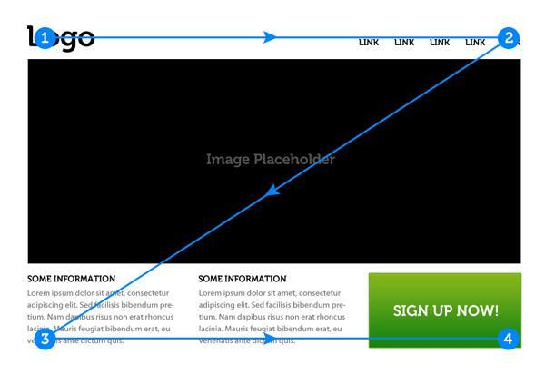
JERARQUÍA Y PRINCIPIOS:
PATRÓN Z Y CONTRASTE
Notes:
Así se aplica a una landing page. Por eso vemos landing pages que son bastante similares, lo cual no significa que no puedan romper con ese patrón.

Slide 46
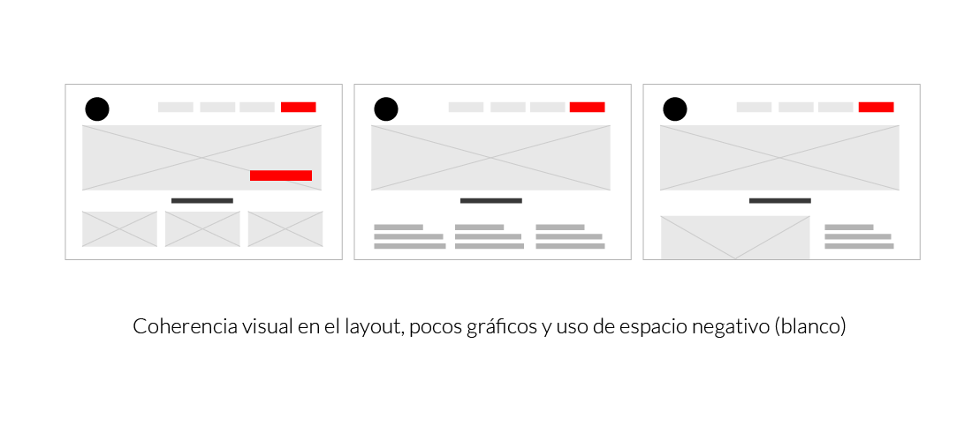
PRINCIPIOS: COHERENCIA VISUAL
Notes:
La coherencia visual entre las páginas debe basarse en patrones visuales claros.

Slide 47
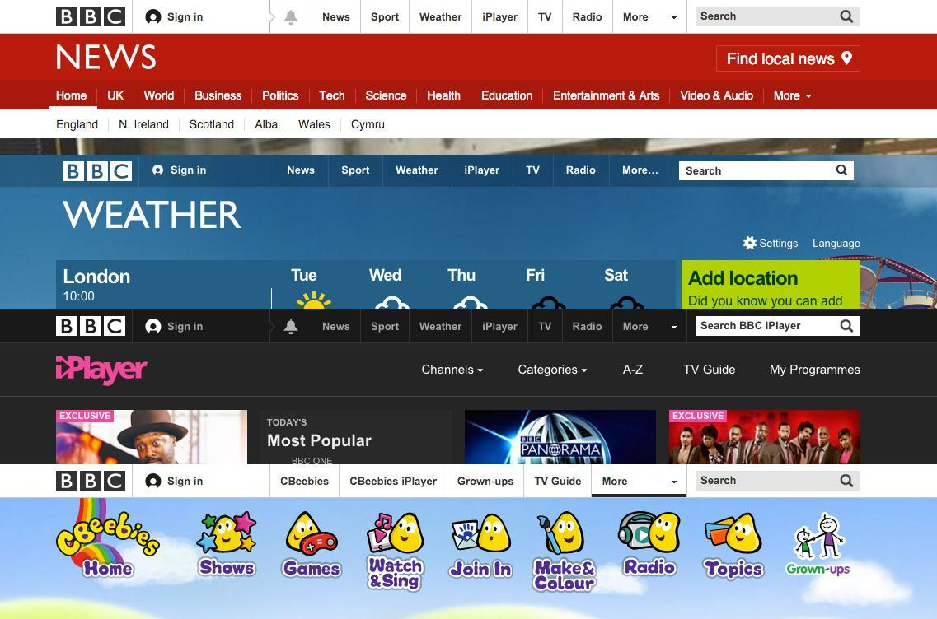
PRINCIPIO: COHERENCIA VISUAL
Notes:
Por ejemplo, si vemos el sitio de la BBC, aunque el contenido cambia, la estructura se mantiene con una navegación en la parte superior, un título de sección, una imagen heróica, un botón de login a la izquierda y una barra de búsqueda a la derecha.
Fuente: https://digitalcommunications.wp.st-andrews.ac.uk/2016/04/07/why-is-consistency-important-in-web-design/
Referencia bibliográfica relevante al tema: “No Me Hagas Pensar” de Steve Krug, 1ra Ed. 2000.

Slide 48

Notes:
La coherencia visual (también llamado sistema de identidad) aplica en el campo digital y en los impresos, por ello en los manuales de identidad se especifican reglas de cómo, dónde, de qué tamaño y ángulos se manejan todos los elementos de la Identidad Visual.

Slide 49
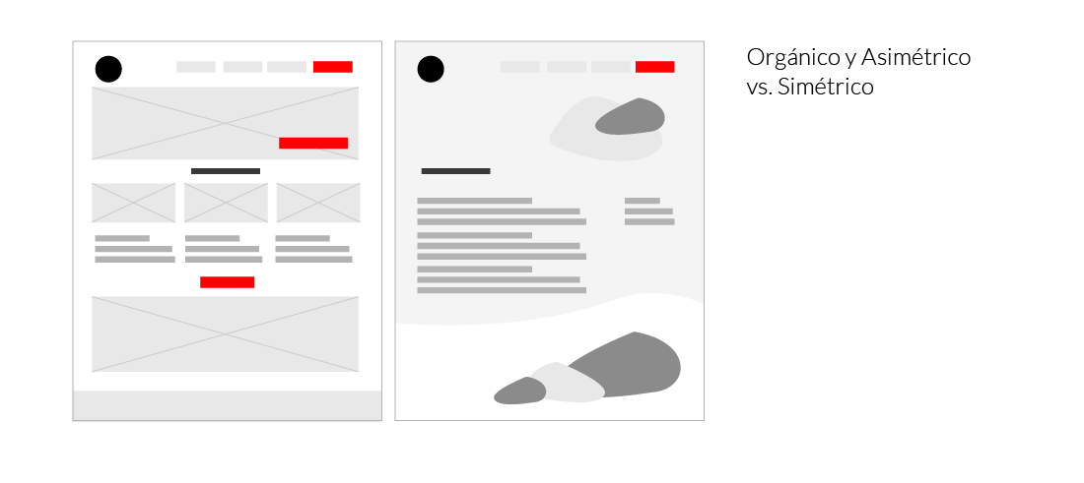
SIMETRÍA Y ASIMETRÍA

Slide 50

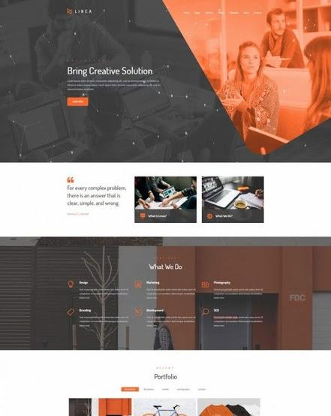
ORGÁNICO VS. GEOMÉTRICO
Notes:
Todo aquello que desafía nuestros ejes de simetría y estabilidad va a llamar la atención mucho más. Es la diferencia entre un diseño orgánico que ejerce mayor atractivo, al igual que la asimetría, pero aplicar un estilo u otro dependerá de la voz de nuestra marca y lo que queremos comunicar acerca de nuestra empresa.
¿La empresa tiene un lenguaje formal o informal?
¿Es seria y dirigida a adultos o lúdica y dirigida a niños?
Son algunas de las decisiones que debemos tomar.
Romper con las reglas de usabilidad, como no tener una navegación en la parte superior puede jugarnos en contra si el usuario se siente frustrado y debe pensar antes de tomar una decisión. Los principios de usabilidad y heurística en el diseño de experiencias se basan en evaluaciones continuas de la interacción de los usuarios con las interfaces.

Slide 51
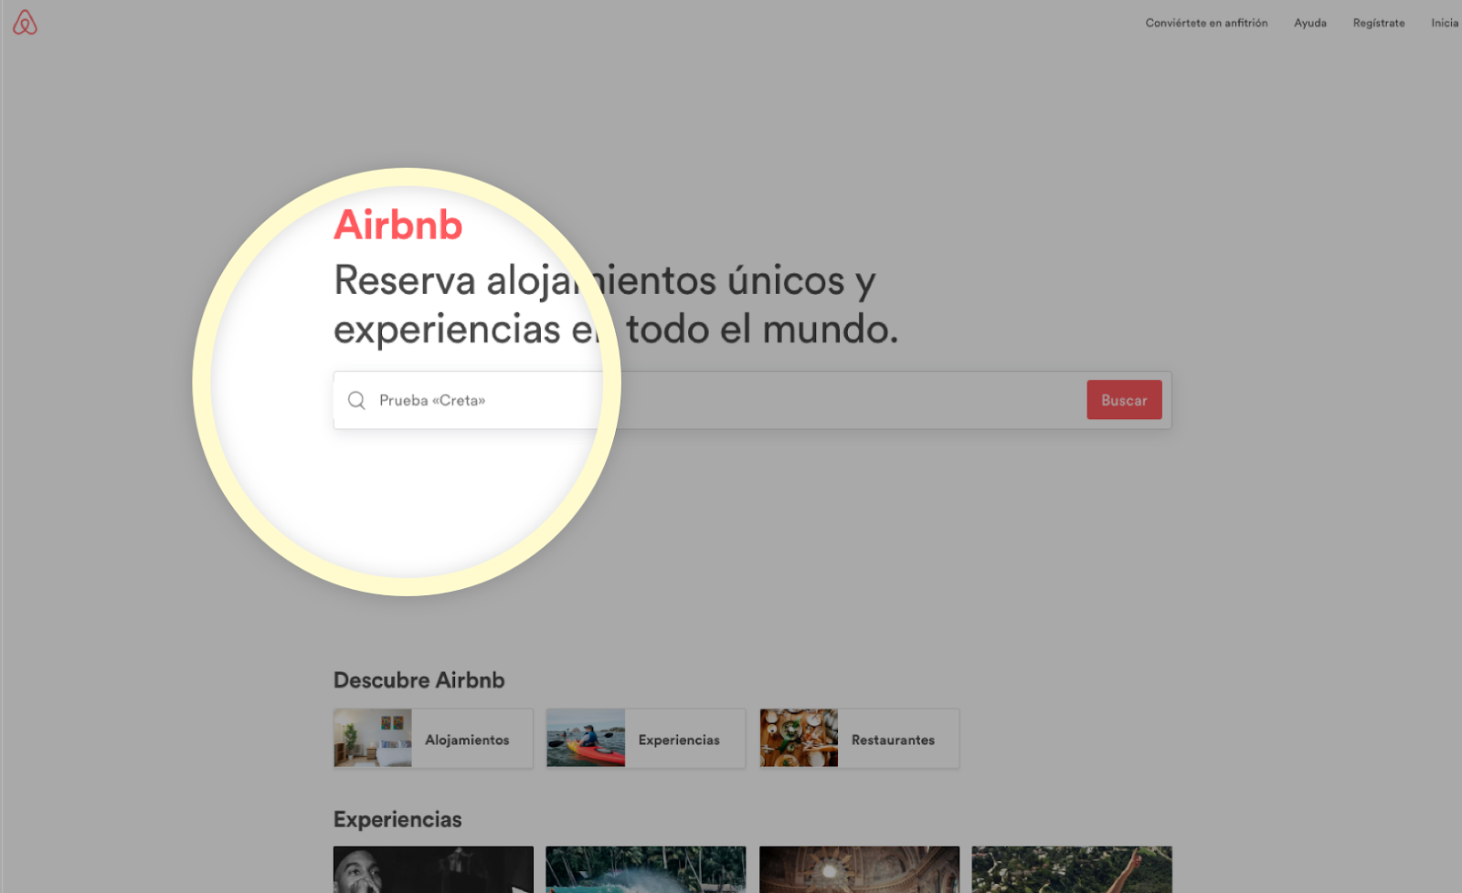
LEY DE HICKS
Notes:
““El tiempo que se tarda en adoptar una decisión, aumenta a medida que se incrementa el número de opciones” Por eso vemos sitios que no contienen 1 llamado de acción principal, no más de 3 imágenes a la vez, y una de las razones por las que los menus con submenus han desaparecido en las barras de navegación.
Piensa en la función principal de tu sitio y trata de hacer esa la única opción evidente con una barra de búsqueda, una planilla de no más de 3 cuadros de entrada o simplemente un botón de acción.
Artículo recomendado: https://medium.com/startups-es/las-leyes-de-ux-con-casos-pr%C3%A1cticos-b838ddf7ff9b

Slide 52
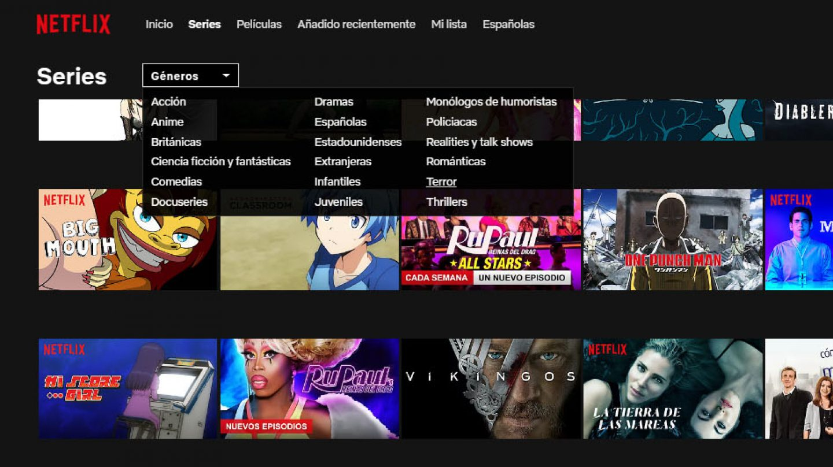
LEY DE MILLER
6 links
Notes:
Según esta ley las personas pueden recordar hasta 7 elementos distintos en su memoria de trabajo.
Es por ello que los menús de opciones y navegación en una página web más o menos están basados en este tamaño.
Más de 7 elementos genera confusión y pérdida de foco del usuario, no es capaz de recordar donde estaba una opción que ahora busca.
Simplifica el contenido, no uses más de 7 links de navegación, piensa en todo aquello que es realmente importante y todo aquello que debe eliminarse, toma el lugar del usuario y empatiza con sus necesidades de información, contenido o acción para que sus experiencia con tu sitio sea la mejor.

Slide 53

PRINCIPIO DE “CHUNKING” O
CORTAR EN PEDAZOS
Notes:
En el medio digital los usuarios tienden a buscar algo específico y salir del sitio, no es el formato idóneo para leer párrafos largos, al menos que se trate de un blog que tiene precisamente esa función.
Analiza el contenido y esquematízalo, así será más fácil de digerir, si puedes sustituir el contenido con imágenes hazlo.
Los principios de jerarquía, contraste, coherencia visual, simetría/asimetría, chunking y leyes como la ley de Hicks y Miller, son sólo algunos de los principios que aplican tanto al diseño digital como al diseño impreso y debes tenerlos en cuenta a la hora de diseñar.

Slide 54


Un buen diseño digital...
Llama la atención dentro del ecosistema digital superpoblado.
Utiliza tipografías que los usuarios probablemente tengan instaladas en sus máquinas.
Se ve bien en distintos dispositivos y resoluciones, de forma vertical u horizontal.

Slide 55
VEAMOS EJEMPLOS
https://dribbble.com/
https://www.behance.net/
https://www.designspiration.com/
https://www.awwwards.com/
https://www.deviantart.com/
https://www.google.com/url?q=https://dribbble.com/&sa=D&source=editors&ust=1623876135609000&usg=AOvVaw2KPthJVj_0K2YUpfK5DPLr
Notes:
Usar para slides de sólo texto con bullets.

Slide 56
TEMAS PRINCIPALES
Notes:
Usar para los módulos más importantes de la clase, donde se introducen conceptos que se ven en varios slides. No hay que usarla para todos los módulos.

Slide 57

HTML Y CSS
Prototipar una web.
Establecer estruturas de una web.
Darle estilo a las estructuras.
Dar estilo a fuentes, fondos y animaciones.

Slide 58

MODELADO Y GRIDS
Box Modeling.
Flex.
Grids.
Mobile First.

Slide 59

FRAMEWORKS Y SASS
¿Qué es un framework?
¿Cómo se usa?
Bootstrap.
Procesadores de CSS.
SASS.
Operadores y Maps en SASS.

Slide 60

SERVIDORES, SEO y CONTROLADOR DE VERSIONES
Servidores
Seguridad para la Web
SEO
Git
Github

Slide 61

WEB ONLINE Y CONOCER AL CLIENTE
Hosting.
Dominio.
Subir la web a un Hosting.
FTP.
Conocer al cliente.
Presupuesto.

Slide 62
Tips y Buenas prácticas
Notes:
Usar para los módulos más importantes de la clase, donde se introducen conceptos que se ven en varios slides. No hay que usarla para todos los módulos.

Slide 63
Tips a tener en cuenta: DISEÑO
Muchas veces un diseño simple pero ENTENDIBLE es mejor que un diseño lleno de contenido y con mucho ruido
La mejor manera de elegir la paleta de colores de su sitio es ir primero por el logo y después por el mensaje que se quiere transmitir, cada color tiene un significado. Así también buscar colores complementarios al color principal que eligieron, como? Buscando referencias en Google, Pinterest, https://colorhunt.co/
La mejor forma de elegir el contenido y como acomodarlo es darle una jerarquía a cada uno, que es lo más importante? Que tiene que resaltar? Que quiero mostrar en imágenes y que en texto?

Slide 64
Tips a tener en cuenta: DISEÑO
La persona más importante a la hora de “usar” un sitio es el usuario, es por esto que debemos diseñar y desarrollar un sitio pensando en él
Hay que tener en cuenta QUE se quiere decir y CÓMO, por eso es importante saber comunicar con las palabras pero también con el diseño, por ej con las tipografías: https://www.fontpair.co/ combinaciones tipográficas
Nutrirse viendo otras webs, otros diseños, otros estilos.. ir anotando lo que nos gusta o lo que no y como lo mejoraríamos

Slide 65

Tips a tener en cuenta: CÓDIGO
Dividir el código en partes más simples
Los comentarios relevantes en el código y documentación
Agrupación de bloques de código para mejor legibilidad
Los nombres de las variables, de las clases y funciones deben ser descriptivas. Tienen que tener relación con lo que están conteniendo
Evitar la anidación profunda
Reutiliza código
Indentación del código

Slide 66

Tips a tener en cuenta: CÓDIGO
Ser prolijo a la hora de armar todo el código de sus html
Respetar los tabs para que se entienda aun mejor el código
Respetar las etiquetas contenedoras y utilizarlas como es debido
Investigar, ser autodidacta y buscar como se hace determinada cosa ayuda a que entiendas mejor el código y lo que estás haciendo
Usar el inspeccionador, se suelen encontrar cualquier tipo de errores usándolo

Slide 67

BUSCÁ TU PRIMER TRABAJO O
ANIMATE A SER FREELANCE
Notes:
Usar para los módulos más importantes de la clase, donde se introducen conceptos que se ven en varios slides. No hay que usarla para todos los módulos.

Slide 68
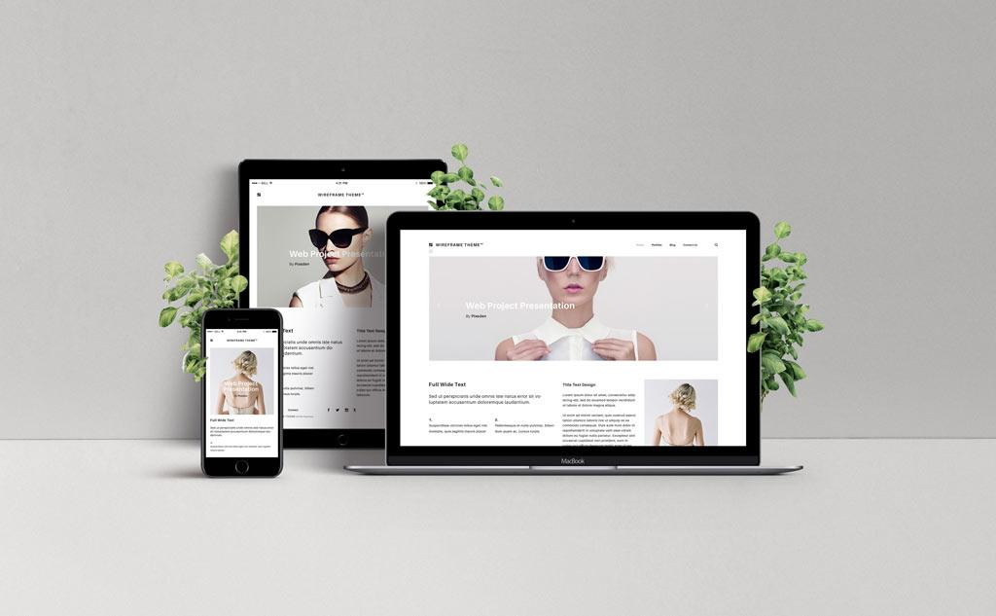
Para tener en cuenta:
Preguntarle a amigos, familiares, conocidos, gente de slack si les interesa que les hagan sus sitios, para tener que mostrar (OJO tampoco que se abusen de ustedes! )
Armarse un brief / mail con todos los puntos que crean que el cliente tiene que saber antes de comenzar el trabajo: precio, medios de pago, formas de pago, tiempo, etc
Hacer su cv en código, ayuda a mostrar que saben hacer
Crear redes, behance, linkedin
Sigan estudiando y adquiriendo conocimientos
Saber mostrar lo que hicieron es muy importante!
Usen mockup para mostrar lo que saben hacer

Slide 69
Para aprovechar los beneficios que te da Coder:
https://plataforma.coderhouse.com/beneficios
Para ver empleos:
https://plataforma.coderhouse.com/empleos
Ig: weremoto
ig: ruculadigitalacademy
Servicios que ofrece coder para ayudarte:
https://plataforma.coderhouse.com/desarrollo-profesional
Instagram de diseño y código (tips):
Ig: therocketgraph
Ig: designers.master
Ig: luzzidigital
Ig: xmartinb
Canales de Slack que te pueden ayudar a mostrar tu proyecto y publicar tu cv/portfolio:
#consejos-ofertas.laborales
#proyectos
Notes:
Usar para los módulos más importantes de la clase, donde se introducen conceptos que se ven en varios slides. No hay que usarla para todos los módulos.

Slide 70

¿PREGUNTAS, DUDAS, COMENTARIOS?

Slide 71
OBJETIVOS ALCANZADOS
Notes:
Usar para los módulos más importantes de la clase, donde se introducen conceptos que se ven en varios slides. No hay que usarla para todos los módulos.

Slide 72


Slide 73
ERES DESARROLLADOR WEB PORQUE:
Sabes diseñar prototipos con conocimiento básicos de UX para una web.
Eres capaz de crear y realizar mantenimiento a una página y aplicación web
Puedes asesorar a un cliente en lo que necesita.
Sabes optimizar estilos de páginas web.
Puedes trabajar en equipo, usando un controlador de versiones y manejo de repositorio.
Cuentas con las bases para iniciar en el mundo de la programación por si quieres ser Full Stack.
Puedes manejar un servidor y configurarlos con el dominio al que debe apuntar.
Posees conocimientos básicos de SEO y Seguridad Web.

Slide 74
RECOMENDACIONES FINALES
Notes:
Usar para los módulos más importantes de la clase, donde se introducen conceptos que se ven en varios slides. No hay que usarla para todos los módulos.

Slide 75
RECOMENDACIONES FINALES
Mantente al tanto de las actualizaciones de todas las tecnologías.
No te quedes con lo aprendido aquí, el mundo es muy grande.
Practica, practica y practica.
Establece alcances con cada proyecto.
Planifica.
Trabaja organizadamente.
Da tiempos estimados con sinceridad.

Slide 76
PROYECTO FINAL
Notes:
Usar para los módulos más importantes de la clase, donde se introducen conceptos que se ven en varios slides. No hay que usarla para todos los módulos.

Slide 77

El objetivo es que voluntariamente presenten sus trabajos y reciban un feedback de los compañeros antes de la entrega.
Notes:
Esta dinámica se puede hacer en breakout rooms. Corroborar que haya un tutor por room para moderar. Las presentaciones deben tener un límite de tiempo.

Slide 78

ENTREGA DEL PROYECTO FINAL
Deberás entregar la versión final de tu sitio cargada al servidor con acceso desde la web, aplicando cada una de las características vistas en el transcurso del curso: HTML, CSS, aplicación de framework y SEO, correspondiente a la entrega final de tu proyecto
Notes:
Siete días para entregarlo a partir de esta fecha

Slide 79

ENTREGA DEL PROYECTO FINAL
Formato: Link al sitio web cargado en el servidor + link de GitHub
>>Estructura final de la web: Respetando los criterios trabajados respecto a legibilidad, adaptación al framework(responsive), uso de etiquetas y prácticas de SEO. Formato: Archivos HTML >>Estilo final de la web: Aplicando los criterios trabajados respecto a estructura visual, diseño atractivo y responsive, y reciclado de código. Formato: Archivos CSS + SASS o SCSS. >>Subida al servidor: Utilizar WebHost000 o cualquier servicio de hosting para poner el sitio web online(puede ser gitpages). Formato: Link al sitio web cargado en el servidor

Slide 80

¿PREGUNTAS?
Notes:
Obligatoria. Se sugiere ubicar al finalizar la explicación de algún tema, para abrir formalmente el espacio de preguntas y ordenar la interacción.

Slide 81

TE INVITAMOS A QUE COMPLEMENTES LA CLASE CON LOS SIGUIENTES CODERTIPS
Notes:
Portada de Coder Tips

Slide 82


VIDEOS Y PODCASTS
¿Qué hacer después de un curso en Coderhouse? | CODERHOUSE |
https://www.youtube.com/watch?v=plC9WbIMJCk
Notes:
Usar para que los estudiantes puedan explorar recursos creados por CoderHouse.
Se puede vincular contenido de: Canal de YouTube de Coder: https://www.youtube.com/c/CoderHouse
Canal de Spotify de Coder: https://open.spotify.com/show/6Z4gbxrzelqVU3syDH3JzI

Slide 83
¡MUCHAS GRACIAS!
Resumen de lo visto en clase hoy:
Repaso los temas principales.
Revisión de objetivos alcanzados en el curso.
Recomendaciones finales.
Presentación de los avances del proyecto.
Notes:
Obligatoria siempre. En caso de cerrar con el “mapa de conceptos” se puede dejar solo “muchas gracias”. Completar el resumen con palabras claves de lo visto.

Slide 84
¿Estás disfrutando la experiencia Coder? Refiriendo a un amigo nos ayudas a expandir nuestra comunidad de estudiantes. Ingresa aquí

Slide 85

OPINA Y VALORA ESTA CLASE
Notes:
Obligatoria siempre.

Slide 86
¡GRACIAS POR ESTUDIAR CON NOSOTROS!
Notes:
Sólo la última clase

